Slide 1
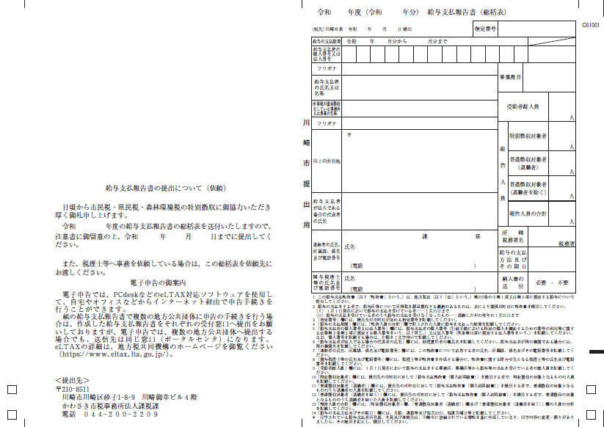

川崎市提出用
７
６
住所
Notes:
◇一呼吸おく◇
川崎市では、現在、特別徴収を行っている事業所等や
令和６年度分の給与支払報告書を提出された事業所等を対象に
「川崎市提出用」の総括表に
所在地や名称などを印字してお送りしています。
川崎市へ提出する際は、こちらの令和７年度用の総括表をお使いください。
また、独自に総括表を作成する場合でも、
「川崎市提出用」の総括表を必ず添えて提出してください。
なお、電子申告を利用されている事業所等には送付しておりません。
★クリック★
◇画面が切り替わる◇

Slide 2
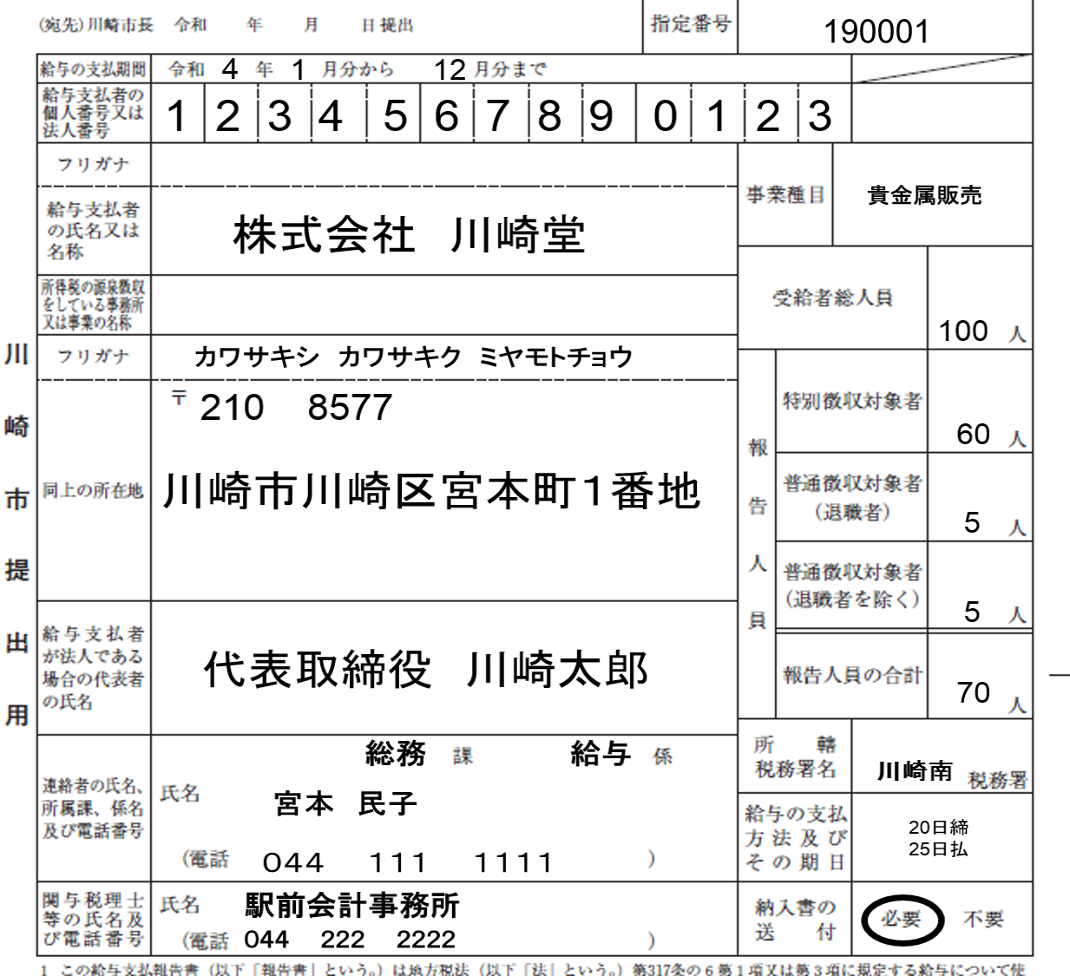
①個人番号又は法人番号を記入する
６
カブシキガイシャ カワサキドウ
Notes:
次に、記入方法を説明いたします。
★クリック （法人番号が表示される）★
まず、「給与支払者の個人番号又は法人番号」の欄には、給与支払者が個人事業主
の場合には個人番号、法人の場合には法人番号を必ず記入してください。
★クリック （人数がゆっくり表示される）★
「受給者総人員」の欄には、令和7年１月１日現在の事業所の給与受給者の総人数を
記入してください。
「特別徴収対象者」の欄には、川崎市への報告人員のうち
特別徴収対象者の人数を記入してください。
「普通徴収対象者（退職者）」の欄には、川崎市への報告人員の普通徴収対象者のうち、
退職者の人数を記入してください。
「普通徴収対象者（退職者を除く）」の欄には、川崎市への報告人員の普通徴収対象者のうち
退職者以外の人数を記入してください。
「報告人員の合計」の欄には、川崎市への報告人員の総数を記入してください。
★クリック （納入書欄が囲まれる）★
納入書の送付の欄は、金融機関の住民税納入サービスなどを使用して納める場合のみ記入する項目です。
川崎市が作成した納入書が必要なら「必要」を、必要なければ「不要」を丸で囲んでください。
★クリック★ ◇画面が切り替わる◇

Slide 3
①個人番号又は法人番号を記入する
カブシキガイシャ カワサキドウ
②報告する人数を記入する
給与受給者の総人数
Notes:
次に、記入方法を説明いたします。
★クリック （法人番号が表示される）★
まず、「給与支払者の個人番号又は法人番号」の欄には、給与支払者が個人事業主
の場合には個人番号、法人の場合には法人番号を必ず記入してください。
★クリック （人数がゆっくり表示される）★
「受給者総人員」の欄には、令和７年１月１日現在の事業所の給与受給者の総人数を
記入してください。
「特別徴収対象者」の欄には、川崎市への報告人員のうち
特別徴収対象者の人数を記入してください。
「普通徴収対象者（退職者）」の欄には、川崎市への報告人員の普通徴収対象者のうち、
退職者の人数を記入してください。
「普通徴収対象者（退職者を除く）」の欄には、川崎市への報告人員の普通徴収対象者のうち
退職者以外の人数を記入してください。
「報告人員の合計」の欄には、川崎市への報告人員の総数を記入してください。
★クリック （納入書欄が囲まれる）★
納入書の送付の欄は、金融機関の住民税納入サービスなどを使用して納める場合のみ記入する項目です。
川崎市が作成した納入書が必要なら「要」を、必要なければ「不要」を丸で囲んでください。
★クリック★ ◇画面が切り替わる◇

